Slide 1
Конспект группового логопедического занятия по программе «Коррекция дизорфографии» (З класс).
Логопедическая тема: слогообразующая роль гласных, типы слогов. Грамматическая тема: звуко – слоговой анализ и синтез. Лексическая тема: ягоды и грибы.
Составитель: учитель-логопед Султанова Валерия Николаевна.

Slide 2
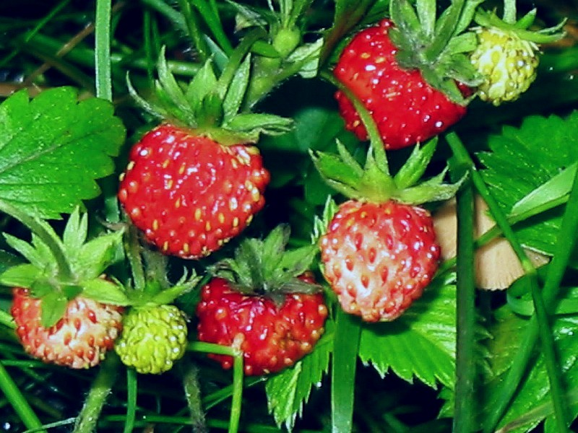
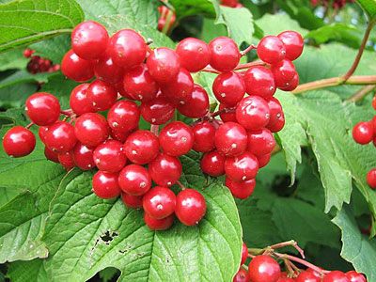
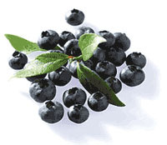
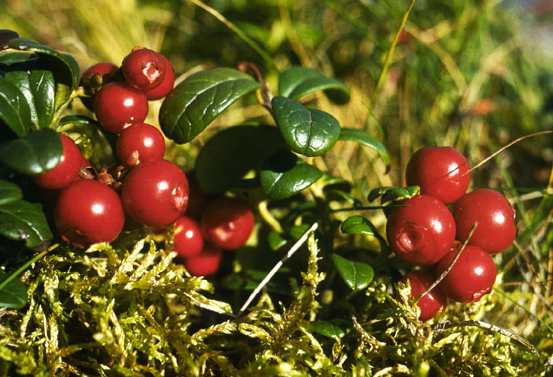
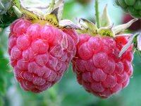

Slide 3
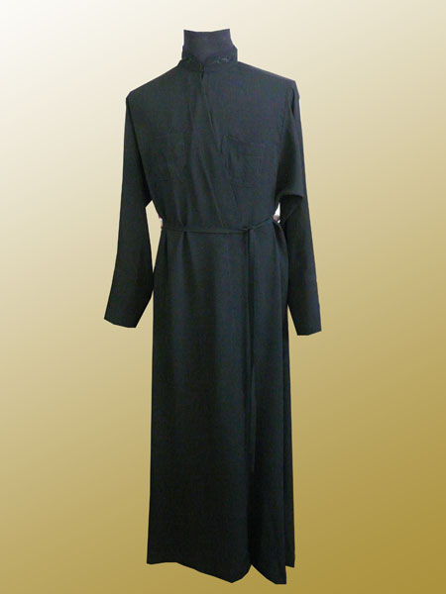
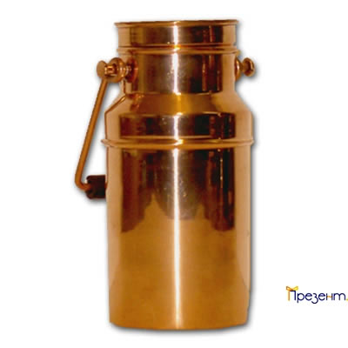
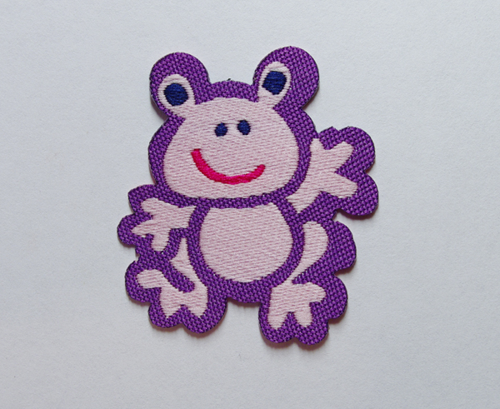
Р Я С А
Б И Д О Н
НАШИВКА
РЯ
БИ
НА

Slide 4
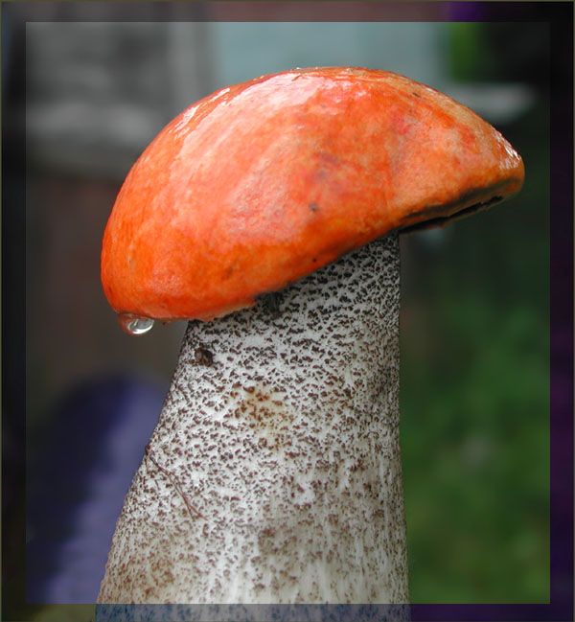
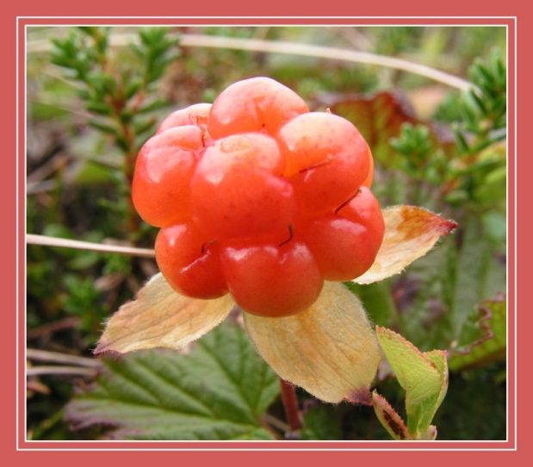
ДО
ПО
ВИК
НО
СИ
РОШ
МО
КА

Slide 5
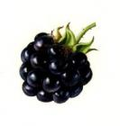
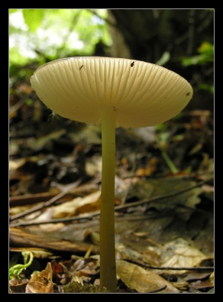
В
Ж
Е
Е
И
А
К
4
2
1
3
5
7
6
О
П
Г
А
Н
А
К
2
1
3
4
5
7
6

Slide 6
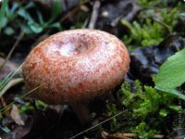
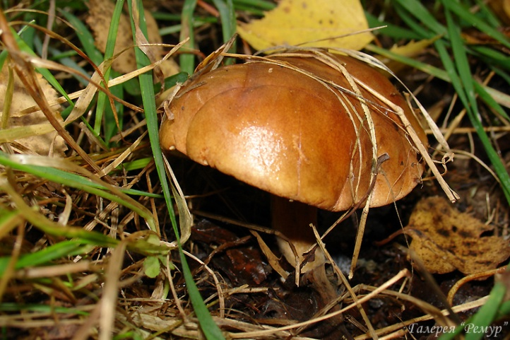
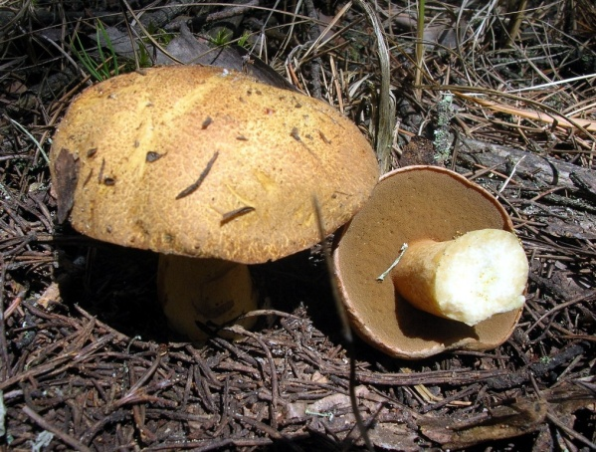
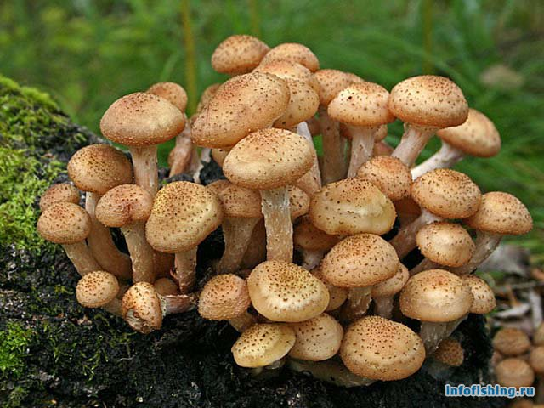
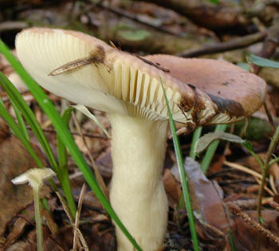
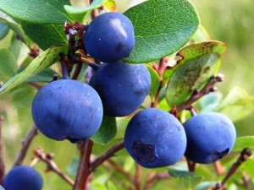
черника
маслёнок
волнушка
моховик
опёнок
сыроежка
голубика

Slide 7
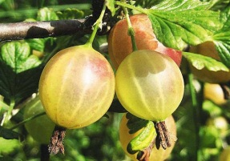
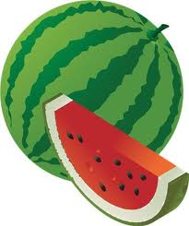
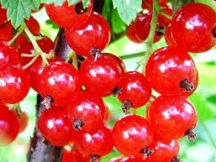
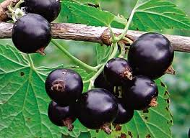
Низок, да колюч, сладок, не пахуч. Ягоды сорвёшь - всю руку обдерёшь.
Возле леса на опушке,
Украшая темный бор,
Вырос пёстрый, как Петрушка,
Ядовитый…
Он большой, как мяч футбольный, Если спелый - все довольны. Так приятен он на вкус! Что это за шар? ..
Две сестры летом зелены, К осени одна краснеет, другая чернеет.

Slide 8
Найди все слова, состоящие из трёх слогов. Остальные зачеркни.
черника
малина
малина
земляника
рябина
голубика
опенок
моховик
груздь
вишня
ежевика
подберёзовик
подосиновик
поганка
смородина

